Slide 1
— javascript（二）
创建型设计模式
工程院：陈聪金

Slide 2
六大原则
单一职责(Single Responsibility Principle)
里氏代换(Liskov Substitution Principle)
依赖倒置(Dependence Inversion Principle)
接口隔离(Interface Segregation Principle)
迪米特(Demeter Principle)
开闭(Open Close Principle)

Slide 3
创建型设计模式
创建对象
它们都将系统使用哪些具体类的信息封装起来
它们隐藏了这些类的实例是如何被创建和组织的

Slide 4
设计模式中类的关系
6种创建型设计模式
小结

Slide 5
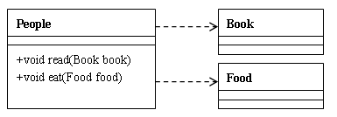
依赖
People依赖于Book和Food

Slide 6
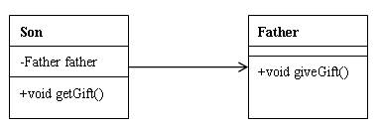
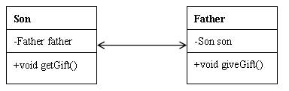
关联
单向关联：Son关联Father
双向关联：Son与Father

Slide 7
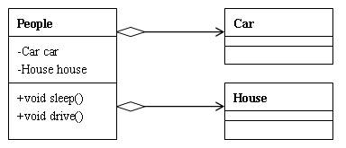
聚合
关联关系的一种
聚合关系的对象之间存在着包容关系，他们之间是“整体-个体”的相互关系

Slide 8
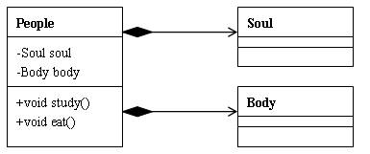
组合
People由Soul,Body组合
“整体”负责“部分”的生命周期，他们之间是共生共死的

Slide 9
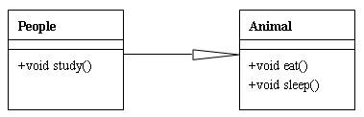
继承
类与类（或者接口与接口）之间的父子关系

Slide 10
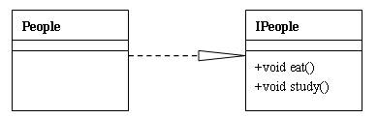
实现
一个类实现一个或多个接口的方法

Slide 11
上面6关系的耦合度
依赖
关联
聚合
组合
继承
实现

Slide 12
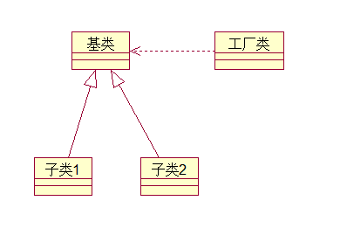
简单工厂
工厂（Factory）
抽象（IProduct）
具体产品（ Product）
优点：
用户在使用时可以直接根据工厂类去创建所需的实例，
而无需了解这些对象是如何创建以及如何组织的。
有利于整个软件体系结构的优化。
缺点：
工厂类包括了所有实例的创建逻辑，当具体的产品类不断增多时，违背了开闭原型。

Slide 13
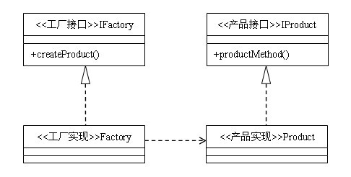
工厂方法
工厂接口（IFactory）
工厂实现（Factory）
产口接口（IProduct）
具体产品（Product）
优点：
轻松的创建多个产品实例，而且符合开闭原型。
缺点：
产品种类非常多时，就会出现大量的与之对应的工厂类。

Slide 14
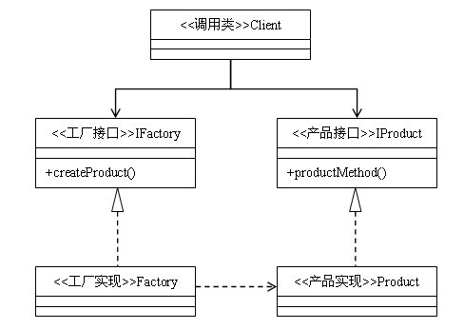
抽象工厂
工厂接口（IFactory）
工厂实现（Factory）
产口接口（IProduct）
具体产品（Product）
客户（Client）[使用抽象产品和抽象工厂生成对象]
优点：
创建产品族。
缺点：
扩展很费力

Slide 15
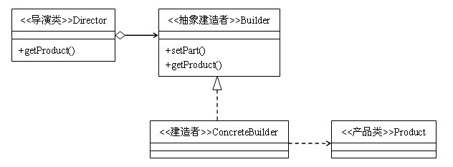
建造者
导演类（Director）
抽象建造者（IBuilder）
建造者（Builder）
具体产品（Product）
优点：
业务逻辑主要封装在导演类中对整体来说稳定性较高。
扩展性高
缺点：
整体对象类的拆分会无形中增加了结构的复杂性

Slide 16
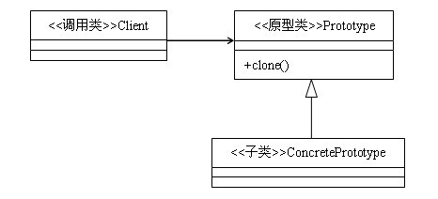
原型
原型类（Prototype）一般抽象类或接口
子类（ConcretePrototype）
客户（Client）
优点：
对象创建过程比较复杂或者循环次数很多的话，
使用原型模式不但可以简化创建过程，而且可以使系统的整体性能提高很多
缺点：
每一个类必须配备一个克隆方法

Slide 17
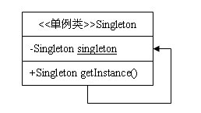
单例
1：指向自己实例的私有静态引用
2：以自己实例为返回值的静态的公有的方法
3：私有的构造方法
优点：
在内存中只有一个对象，节省内存空间
避免频繁的创建销毁对象，可以提高性能
避免对共享资源的多重占用
可以全局访问
缺点：
不能继承
不透明性：singleton的使用者知道它们正在使用一个singleton ，
因为它们必须要调用instance方法

Slide 18
小结
简单工厂
创建单一对象
工厂方法
创建多个对象
抽象工厂
用于创建一组相关或相互依赖的复杂对象，产品族。
建造者
用于创建模块化的更加复杂的对象，更关心创建的过程。
原型
用于创建一个对象的拷贝
单例
用于创建内存中的唯一对象

Slide 19
课后作业
农场主要建一个房子，房子里有卧室，淋浴房，厨房，阳台。

